Slide 1
Лабораторная работа 8
Оптимизация
Цвелев С.А. НПИбд-01-22

Slide 2
Цель работы
Основная цель работы — освоить пакеты Julia для решения задач оптимизации.

Slide 3
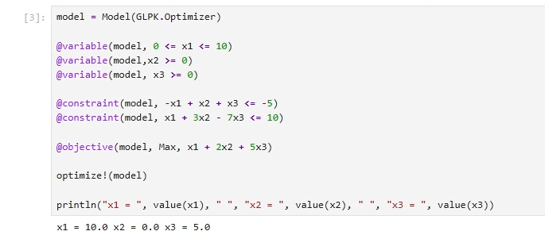
Решение задачи линейного программирования

Slide 4
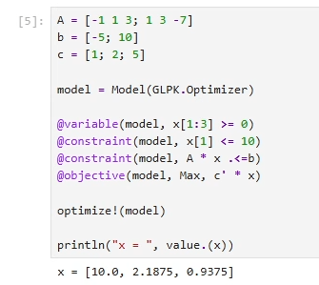
Линейное программирование. Использование массивов

Slide 5
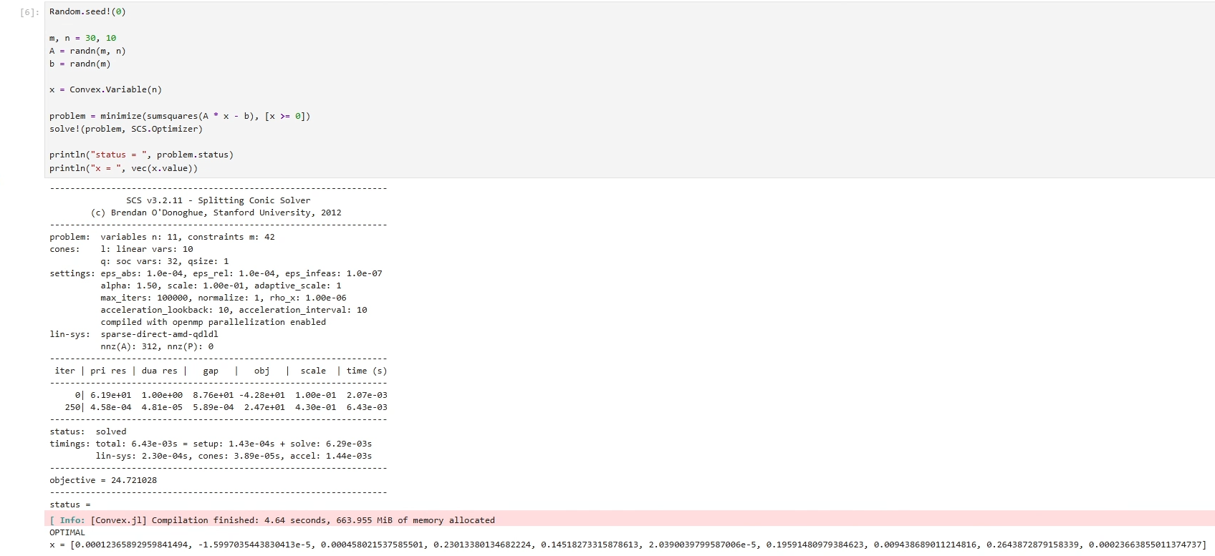
Выпуклое программирование

Slide 6
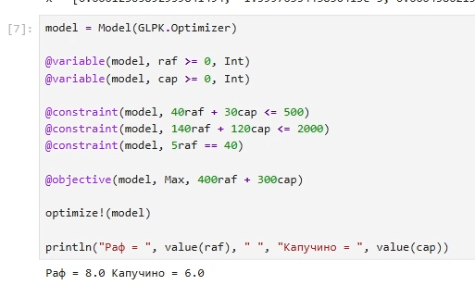
План приготовления кофе

